Slide 1
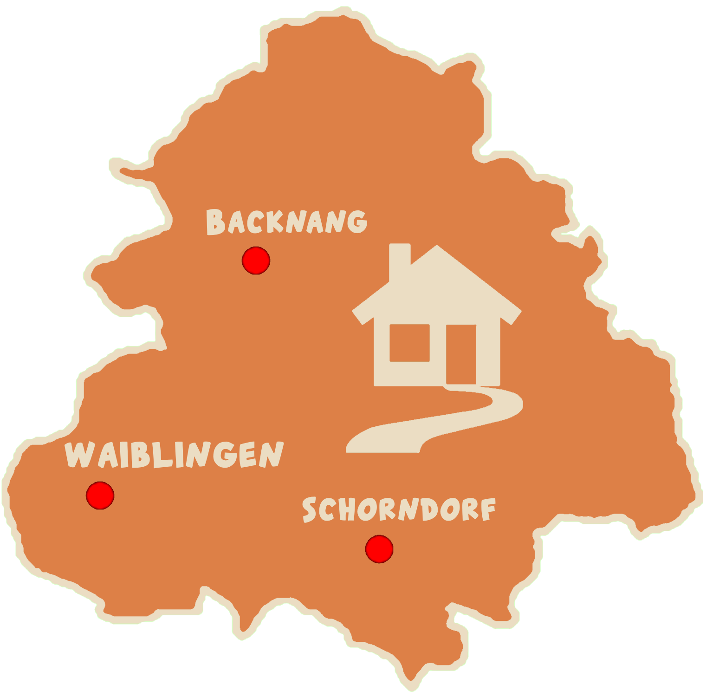
Das berufliche Schulwesen im Rems-Murr-Kreis
Berufliches Schulzentrum Waiblingen

Slide 2
Herzlich Willkommen!
Welche Wege ergeben sich durch Berufliche Gymnasien und Berufskollegs?

Slide 3
Herzlich Willkommen!
Welche Wege ergeben sich durch Berufliche Gymnasien und Berufskollegs?
Überblick:
Ziele
Verlauf
Schwerpunkte
Zugangs-voraussetzungen
Unterschiede

Slide 4
Herzlich Willkommen!
Welche Wege ergeben sich durch Berufliche Gymnasien und Berufskollegs?
Ausgangspunkt:
Wo stehe ich?
Was sind meine Interessen?

Slide 5
Technik
Wirtschaft
Ernährung
Gesundheit
Soziales
Was sind meine Interessen?

Slide 6
ABITUR FACHHOCHSCHULREIFE
Technik
Wirtschaft
Ernährung
Gesundheit
Soziales
Allgemeine Studienberechtigung
Studium aller Fächer an (Fach-)Hochschulen /
Berufsausbildung
Was sind meine Ziele?

Slide 7
ABITUR FACHHOCHSCHULREIFE
Technik
Wirtschaft
Ernährung
Gesundheit
Soziales
Gewerbliche Schule Waiblingen
Kaufmännische Schule Waiblingen
Maria-Merian-Schule
Berufliches Gymnasium
Berufskolleg
Was sind meine Möglichkeiten?

Slide 8
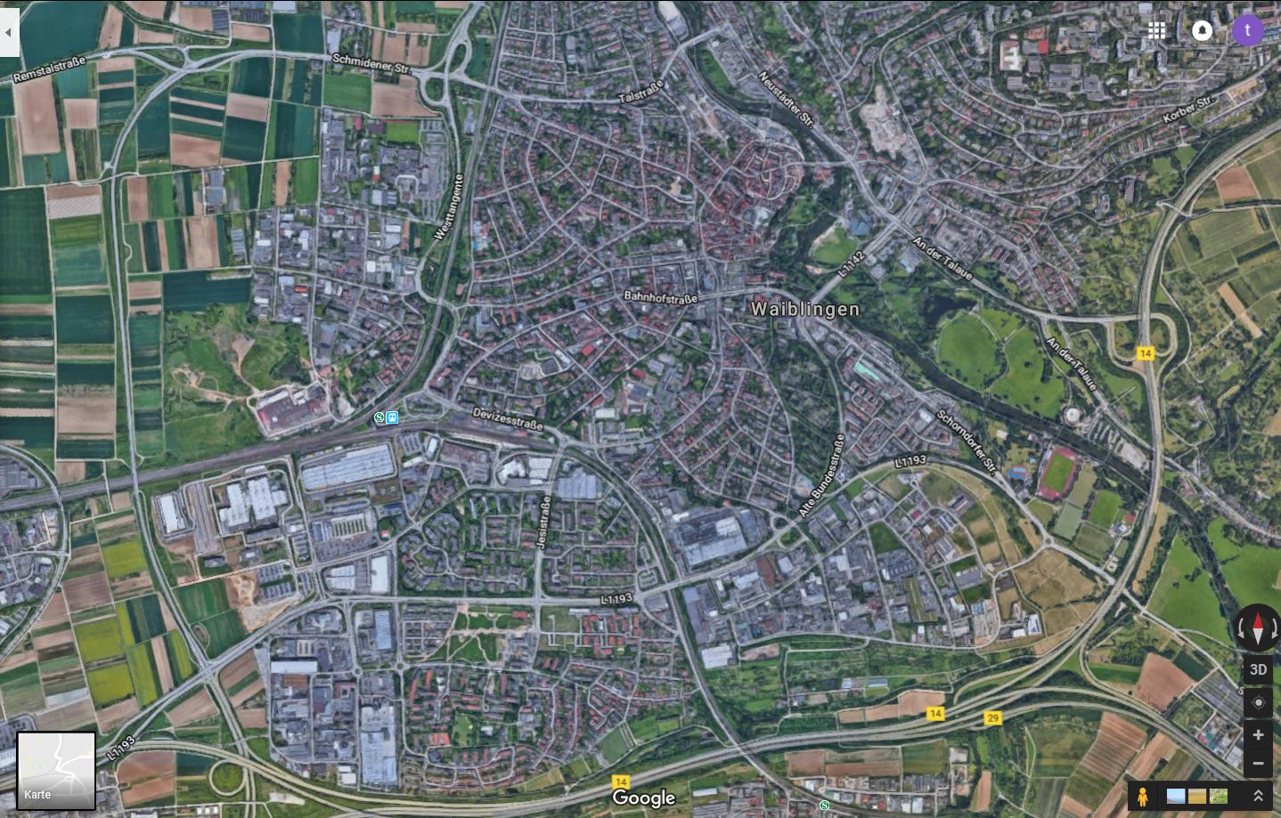
Berufliches Schulzentrum Waiblingen

Slide 9
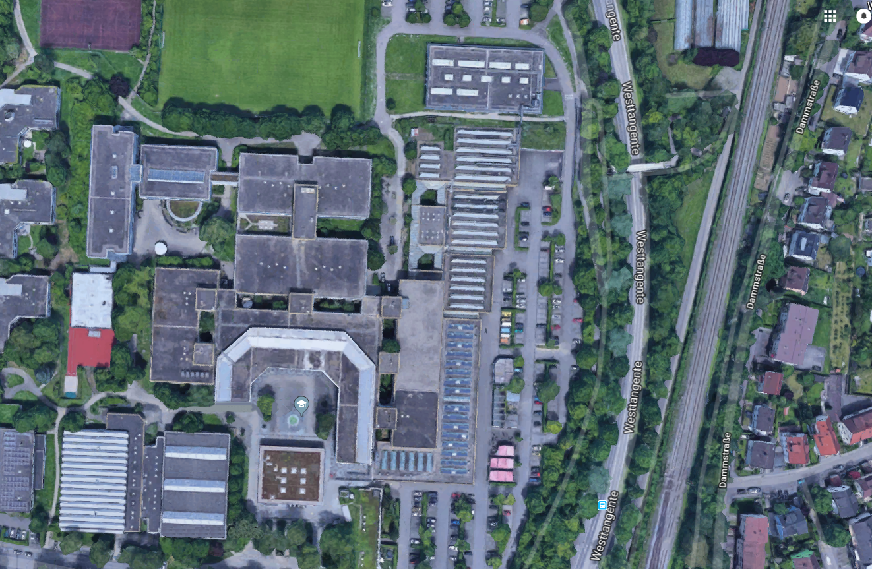
Kaufmännische Schule
Maria-Merian Schule
Gewerbliche Schule
Werkstätten
Sporthallen
Mensa

Slide 10
Kaufmännische Schule
Profile:
Wirtschaft,
Internationale Wirtschaft,
Finanz-manangement

Slide 11
Maria-Merian-Schule
Profile:
Ernährung und Chemie,
Gesundheit und Pflege

Slide 12
Gewerbliche Schule
Profile: Informations-technik,
Mechatronik,
Technik und Management

Slide 13
ABITUR FACHHOCHSCHULREIFE
Technik
Wirtschaft
Ernährung
Gesundheit
Soziales
Gewerbliche Schule Waiblingen
Kaufmännische Schule Waiblingen
Maria-Merian-Schule
Berufliches Gymnasium Berufskolleg
Was sind meine Möglichkeiten?

Slide 14
Berufliches Gymnasium
Ziele:
Allgemeine Hochschulreife
gleiche Anforderungen an das Abitur
wie am allg. bildenden Gymnasium
→ 2 Fremdsprachen
Berufsbezogener Schwerpunkt
WG (Wirtschaftsgymnasium)
SGG (Sozial u. Gesundheitsw. Gym.)
EG (Ernährungswiss. Gymnasium)
TG (Technisches Gymnasium)

Slide 15
Berufliches Gymnasium
Verlauf:
Eingangsklasse (Kl. 11)
Zusammenführen von Schülern mit unterschiedlichen Vorbildungen,
Einstieg ins Profilfach
Jahrgangsstufen 1+2 (Kl. 12+13)
Wahlmöglichkeiten bei
Unterrichts- und Prüfungsfächern,
Noten zählen bereits fürs Abi,
Abi: landeseinheitlich und zentral

Slide 16
Berufliches Gymnasium
Unterricht:
Profilfach
Weitere Kernfächer
Deutsch, Mathe, Fremdsprache(n)
Weitere Pflichtfächer
Geschichte/Gemeinschaftskunde, Informatik, Religion/Ethik, Naturwissenschaften, Sport
Wahlfächer
gemäß dem Angebot der Schule

Slide 17
Berufliches Gymnasium
Zugangsvoraussetzungen:
a) mittlerer Bildungsabschluss
(RS, WRS, 2BFS, GMS Niveau M)
mit Durchschnitt 3,0 oder besser in
D, E, M, und in keinem dieser Fächer
schlechter als 4,0

Slide 18
Berufliches Gymnasium
Zugangsvoraussetzungen:
b) Versetzungszeugnis in die...
Klasse 10
oder 11
Klasse 11
Klasse 11
in der GMS Niveau E
beim G9
beim G8

Slide 19
Berufliches Gymnasium
Zugangsvoraussetzungen:
b) Versetzungszeugnis in die...
Klasse 10
oder 11
Klasse 11
Klasse 11
in der GMS Niveau E
beim G9
beim G8
mit 2 Fremd-sprachen
mit 1 Fremd-sprache

Slide 20
Berufliches Gymnasium
Zugangsvoraussetzungen:
b) Versetzungszeugnis in die...
Klasse 10
oder 11
Klasse 11
Klasse 11
15%
in der GMS Niveau E
beim G9
beim G8
mit 2 Fremd-sprachen
mit 1 Fremd-sprache

Slide 21
ABITUR FACHHOCHSCHULREIFE
Technik
Wirtschaft
Ernährung
Gesundheit
Soziales
Gewerbliche Schule Waiblingen
Kaufmännische Schule Waiblingen
Maria-Merian-Schule
Berufliches Gymnasium Berufskolleg
Was sind meine Möglichkeiten?

Slide 22
Berufskolleg
Ziele:
Fachhochschulreife
Studienberechtigung an allen Fachhoch-schulen in Baden-Württemberg,
bundesweite Anerkennung je nach Typ möglich
Berufliche Grundbildung
profilbezogene Schwerpunkte je nach Standort

Slide 23
Berufskolleg
Typen und Abschlüsse:
Einjährige Berufskollegs
1BK1
theoretische und praktische Grundlagen im gewählten Berufsfeld
verbesserte Ausbildungschancen
Vorbereitung und Voraussetzung für das 1BK2

Slide 24
Berufskolleg
Typen und Abschlüsse:
Einjährige Berufskollegs
1BK2
Fachhochschulreife
vertiefte Kenntnisse im Berufsfeld
ggf. zusätzlicher Abschluss („Staatlich geprüfter Assistent“)
zentrale und landeseinheitliche Prüfung der Fachhochschulreife im Profil- und in den Kernfächern

Slide 25
Berufskolleg
Typen und Abschlüsse:
Einjährige Berufskollegs
1BKFH
einjähriges Berufskolleg zum Erwerb der Fachhochschulreife
vertiefte Kenntnisse im jeweiligen Berufsfeld
ggf. zusätzlicher Abschluss („Staatlich geprüfter Assistent“, je nach Typ)

Slide 26
Berufskolleg
Typen und Abschlüsse:
Zweijährige Berufskollegs
2BK
entspricht der Kombination aus
1BK1 und 1BK2,
von vornherein ist für jeden Schüler auch im zweiten Jahr ein Platz reserviert

Slide 27
Berufskolleg
Zugangsvoraussetzungen 1BK1 / 2BK:
a) mittlerer Bildungsabschluss
(RS, WRS, 2BFS, GMS Niveau M + Niveau E mit 1 Fremdsprache)
b) Versetzungszeugnis
im G8: in die Klasse 10
im G9 / GMS: in die Klasse 11

Slide 28
Berufskolleg
Zugangsvoraussetzungen 1BK2:
Abschlusszeugnis des entsprechenden 1BK1
Durchschnitt 3,0 oder besser in den Kernfächern (Auswahlverfahren)

Slide 29
Berufskolleg
Zugangsvoraussetzungen 1BKFH:
mittlerer Bildungsabschluss UND
abgeschlossene Berufsausbildung

Slide 30
Unterschiede
Fachhoch-
schulreife
Allgemeine Hoch-schulreife (Abitur)
Abschluss
Dauer
meist 2 Jahre
3 Jahre
Zugangsvoraussetzungen
mittlerer Bildungsabschluss
Übergang ins BK2
nicht immer garantiert
Durchschnitt D,E,M 3,0 oder besser, nicht schlechter als 4,0

Slide 31
Anmeldung
Für alle Beruflichen Gymnasien und fast alle Berufskollegs im Rems-Murr-Kreis erfolgt die Anmeldung online. Dieses Verfahren heißt BewO und steht für „Bewerbung Online“.
Im Onlineverfahren können Sie sich mit einem Antrag gleichzeitig an unterschied-lichen Schulen und Schularten bewerben.
Die „Wunsch-Schulen“ werden in einer persönlichen Prioritäten-Reihenfolge angegeben.

Slide 32
ab
Mitte
Januar
Registrierung unter www.schule-in-bw.de
Online-Eingabe der Bewerbungsdaten und Ausdruck des ausgefüllten Aufnahmeantrags
Abgabe des von den Erziehungsberechtigten unterschriebenen Antrags zusammen mit weiteren erforderlichen Anmeldeunterlagen bei der Schule der ersten Priorität. Nur in Ausnahmefällen wird der Antrag noch ein weiteres Mal an einer anderen Schule von der „Wunschliste“ abgegeben.
bis
1. März
Ende
März
schriftliche Benachrichtigung per Post durch die zuständige Schule über die vorläufige Zusage eines Schulplatzes oder eine vorläufige Absage

Slide 33
Ende
März
schriftliche Rückmeldung an die zuständige Schule erforderlich, falls keine weitere Teil-nahme am Verfahren gewünscht wird
(so bald wie möglich)
Abgabe des Endzeugnisses bzw. des Notenauszugs des Versetzungszeugnisses durch die Bewerberin/den Bewerber an der zuständigen Beruflichen Schule
bis
Mitte
Juli
Ende
Juli
Benachrichtigung per E-Mail, dass eine Information über den endgültigen Schulplatz online in BewO zum Download bereit steht

Slide 34
Im BewO steht zum Download bereit:
die Benachrichtigung über die endgültige Zusage eines Schulplatzes,
eines Nachrückerplatzes oder
eine endgültige Absage.
Dort wird auch die Uhrzeit mitgeteilt, zu der die Aufnahme stattfindet.
Ende
Juli
Aufnahmetag an der Beruflichen Schule mit verbindlicher Anmeldung (persönlich oder durch Vertreter/in),
Information an die Nachrücker/innen durch die Schule (telefonisch oder per E-Mail),
Aufnahmetag für Nachrücker
Ende
Juli

Slide 35
Anmeldung
Berufskollegs, die (momentan) noch nicht am BewO-Verfahren beteiligt sind:
Berufskollegs zum Erwerb der Fachhochschulreife (1BKFH)
Fachschule für Sozialpädagogik
(2BKSP, BKSPT, BKSPIT)
Duale Berufskollegs (kaufmännisch/gewerblich)
BK für Informatik (3BKI)
BK Sport und Vereinsmanagement (3BKSVM)

Slide 36
Anmeldung
Die Anmeldung im BewO erfolgt mit dem Halbjahreszeugnis. Insofern ist die Zusage für den Schulplatz nach dem ersten Verteilungslauf im März nur vorläufig, denn für die Platzvergabe ist letztlich nur das Jahresendzeugnis maßgeblich.

Slide 37
Haben Sie Noch
Fragen?

Slide 38
Vielen Dank für ihre Aufmerksamkeit!
Berufliches Schulzentrum Waiblingen

